Slide 1
Convolutional Neural Network(CNN) – Algoritmo YOLO
Curso: Inteligencia Artificial CC421A
Alunmo: Cesar Omar Lopez Arteaga
Profesor: Dr. Marcos Antonio Alania Vicente

Slide 2
indice
DETECCION DE OBJETOS
REDES NEURONALES CONVOLUCINALES (CNN)
ALGORITMO YOLO

Slide 3
DETECCION DE OBJETOS

Slide 4
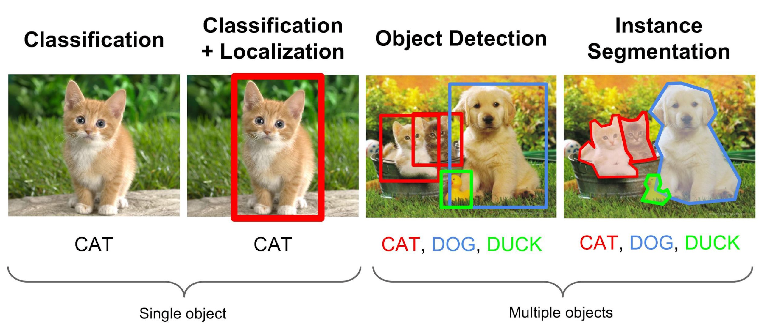
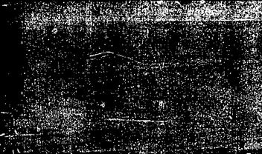
¿Qué es detección de objetos?
DETeCCION OBJETOS

Slide 5
Tipos de algoritmos
DETeCCION OBJETOS
CNN
Slinding Windows con CNN (DPM)
R-CNN
Fast - RCNN
YOLO

Slide 6
REDES NEURONALES CONVOLUCIONALES(CNN)

Slide 7
¿Que son las cnn?
CNN
Tipo de red neuronal profunda
Diseñada para procesar datos bidimensionales
Inspiradas en el funcionamiento de las neuronas de la corteza visual primaria del cerebro

Slide 8
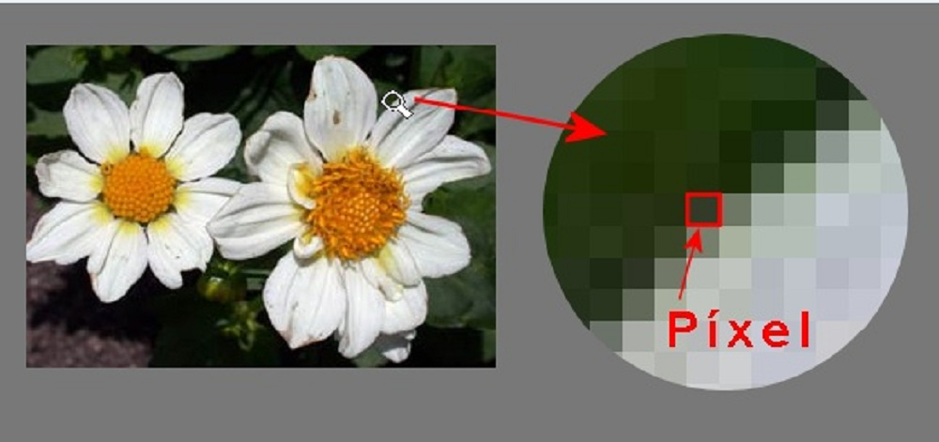
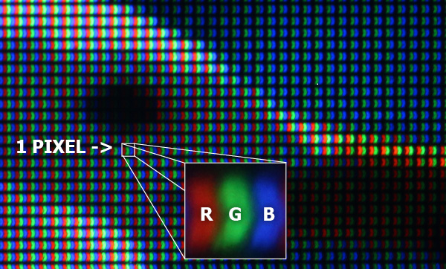
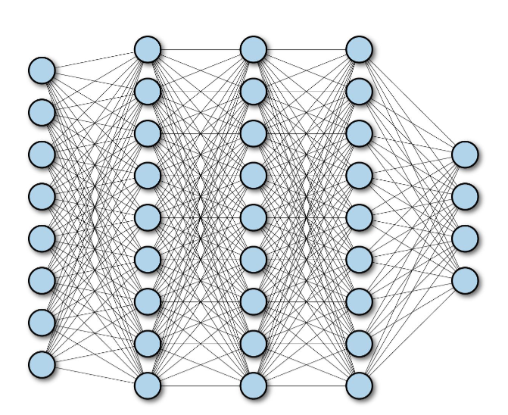
Por qué no usamos Redes neuronales profundas (fully-connected)?
CNN
Para responde esta pregunta, supongamos que tenemos una imagen de color de 128x128 pixeles
Asi tendremos un total de datos de 128x128x3=49152 datos
Si aplicamos una red neuronal FC, rápidamente se alcanzan cantidades de parámetros difíciles de manejar. Puede haber sobreajustes de parámetros y se requiere un poder de computo muy alto.

Slide 9
COMPONENTES DE UNA RED CONVOLUCIONAL
CNN
Capas convolucionales
Agrupamiento de Capas
Capas convolucionales adicional
Capas totalmente conectadas

Slide 10
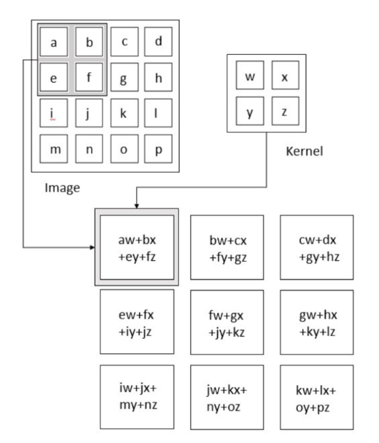
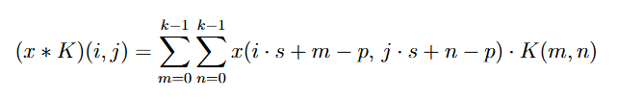
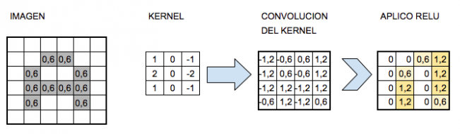

Capas convolucionales
CNN
Operación lineal entre una imagen y un filtro
La salida es una nueva imagen
Luego de la nueva imagen se le aplica la función de activación Relu

Slide 11
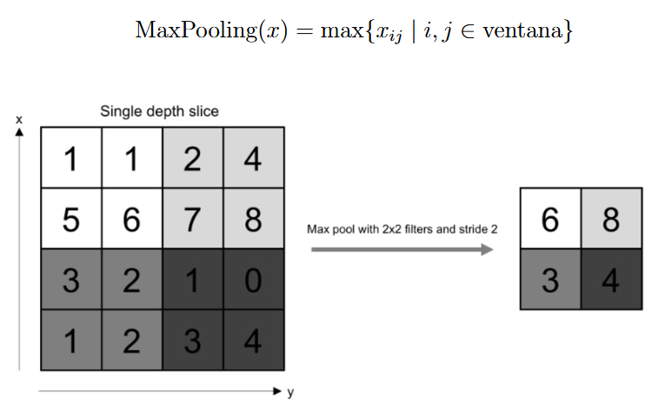
Agrupamiento de Capas
CNN
MaxPooling
AveragePooling
Strided Convolution

Slide 12
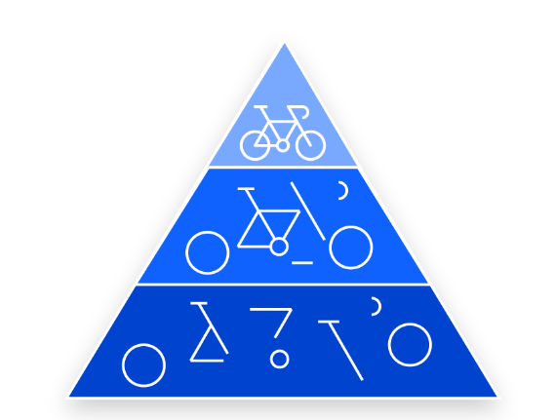
Capas convolucionales adicional
CNN

Slide 13
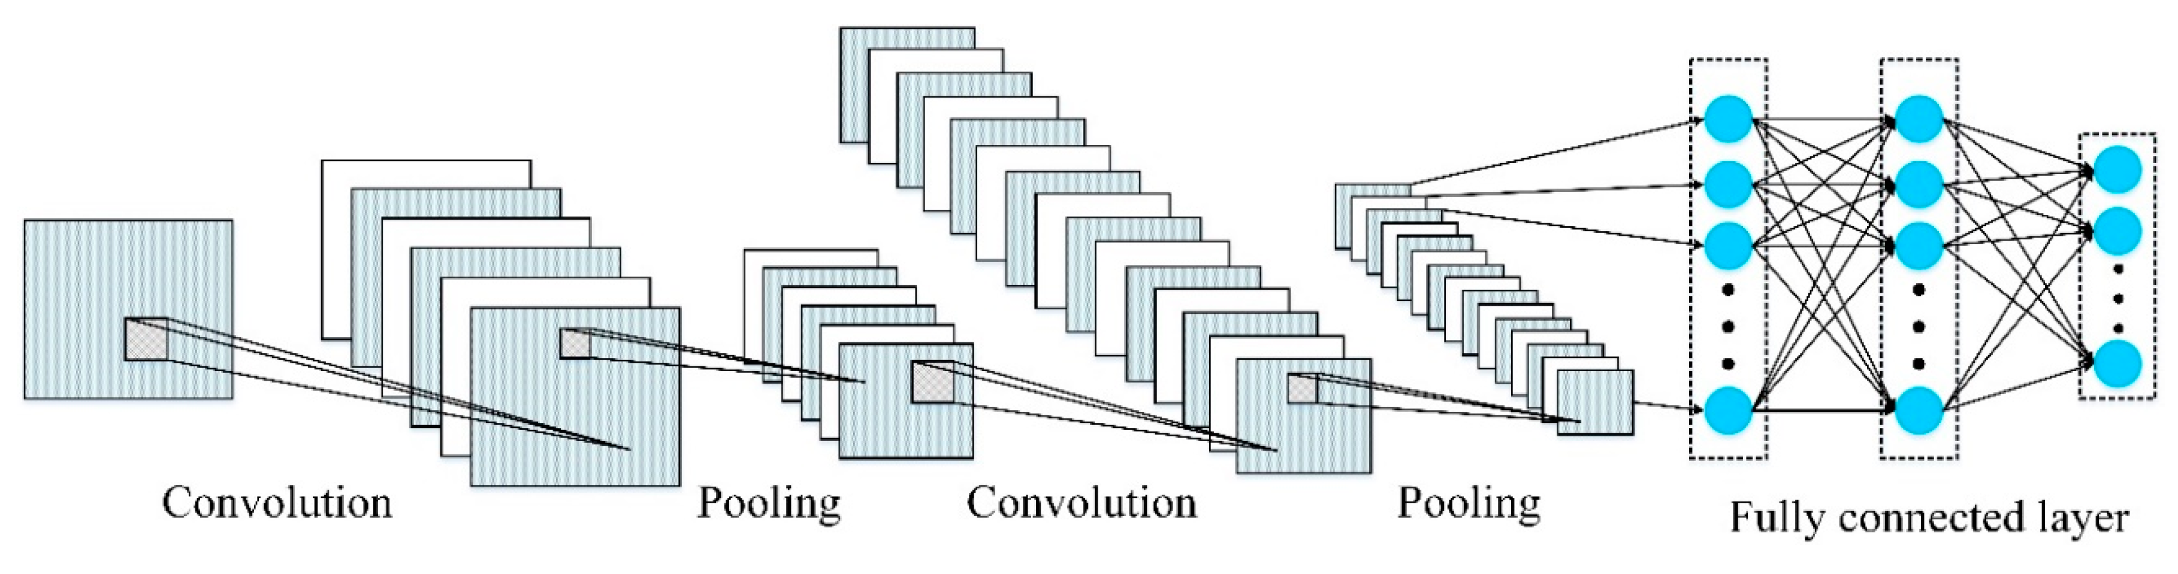
Capas totalmente conectadas
CNN

Slide 14
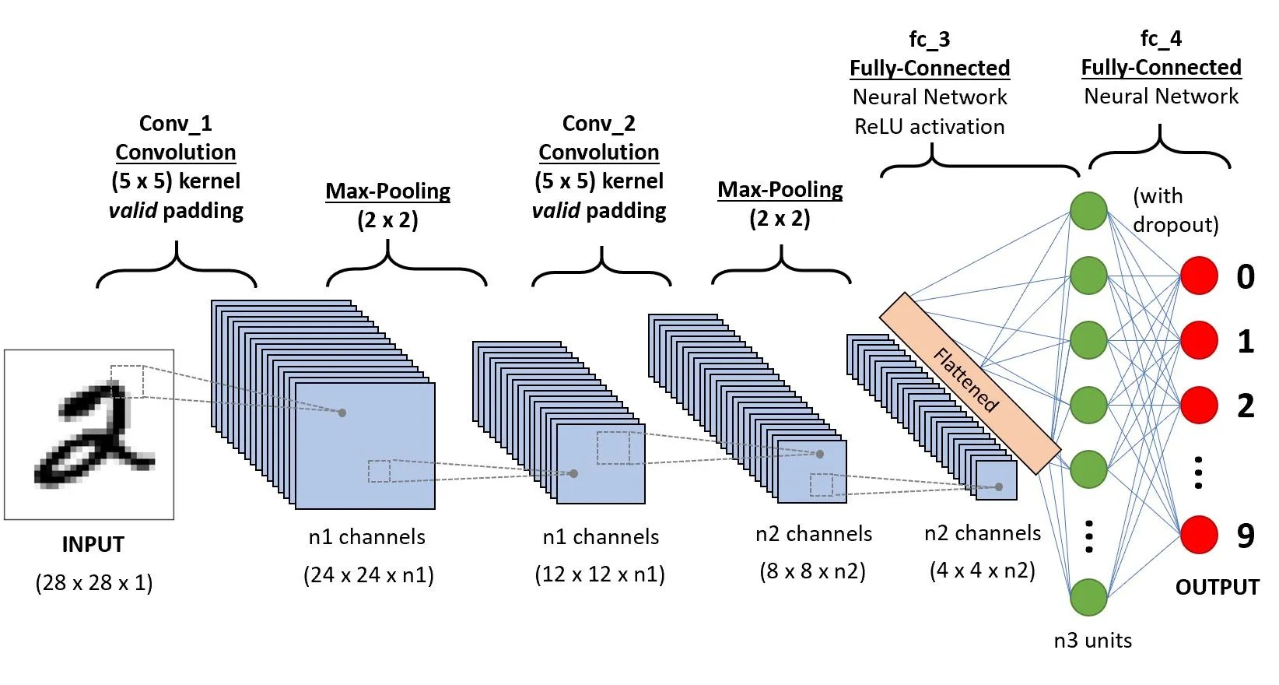
Arquitectura de una cnn
CNN

Slide 15
ALGORITMO YOLO

Slide 16
Operaciones del algortimo yolo
CNN
Bloques Residuales
Regresion de caja delimitadora
Interseccion sobre Union (IOU)
Non Maximun Supresion

Slide 17
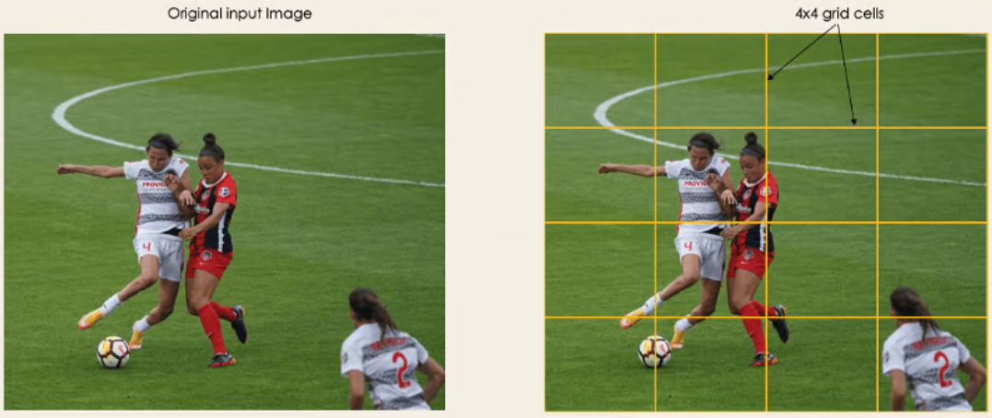
Bloques residuales
ALGORITMO YOLO

Slide 18
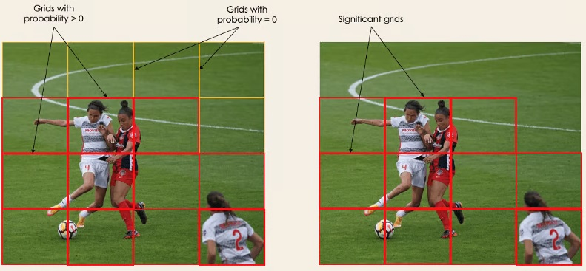
Regresion de Caja Delimitadora
ALGORITMO YOLO

Slide 19
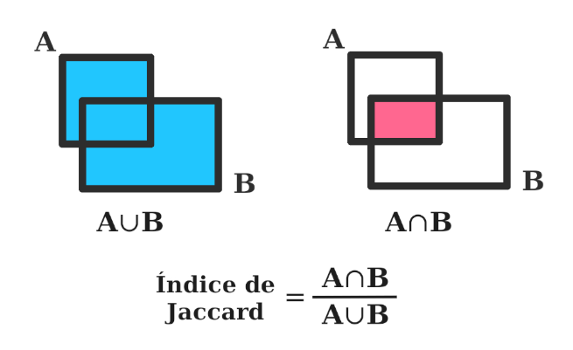
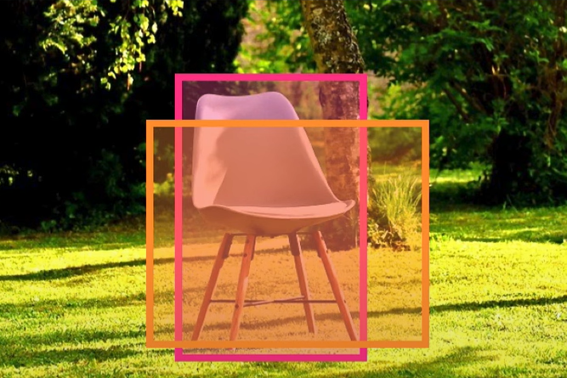
Interseccion sobre Union (IOU)
ALGORITMO YOLO

Slide 20
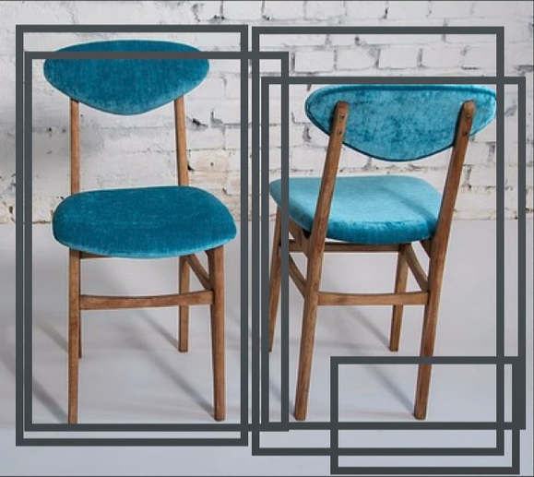
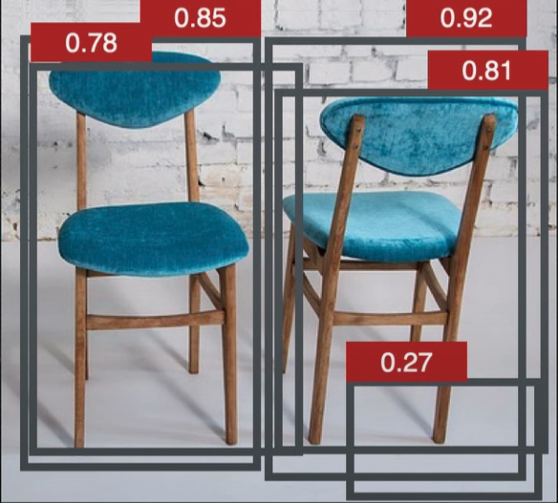
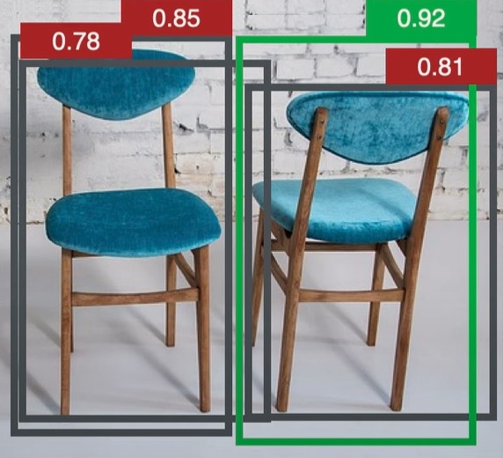
Non maximum suppression
ALGORITMO YOLO
1.- Eliminar los bounding box con Pr< umbral
2.- Tomar el bounding box con el Pr mas alto como predicion
3.- Calcular el IoU entre el bounding box tomado en (2) y los bounding box restantes
4.- Descartar los bounding box con IoU > Umbral.
5.- Repetir (2) a (4) con los bounding box que quedan.
6. Determinar no haya mas bounding box por eliminar/preservar.
Pr < umbral = 0.6
Pr max = 0.92

Slide 21

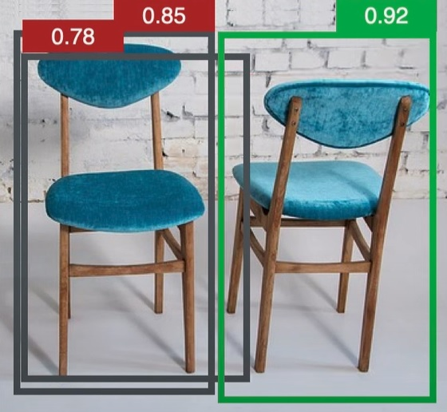


Non maximum suppression
ALGORITMO YOLO
1.- Eliminar los bounding box con Pr< umbral
2.- Tomar el bounding box con el Pr mas alto como predicion
3.- Calcular el IoU entre el bounding box tomado en (2) y los bounding box restantes
4.- Descartar los bounding box con IoU > Umbral.
5.- Repetir (2) a (4) con los bounding box que quedan.
6. Determinar no haya mas bounding box por eliminar/preservar.
umbral = 0.55 < IoU=0.8

Slide 22
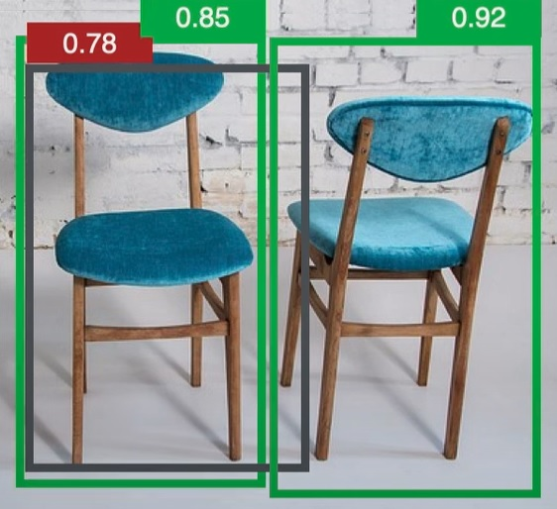
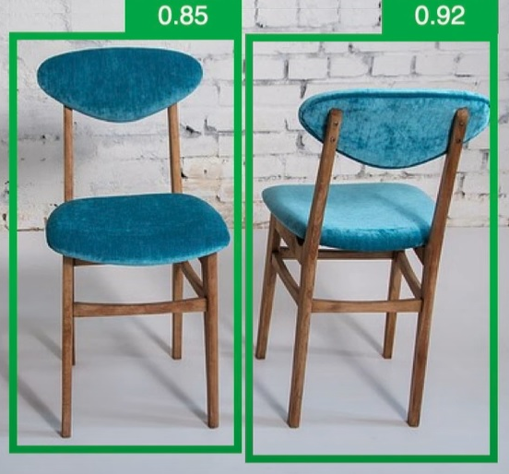

Non maximum suppression
ALGORITMO YOLO
1.- Eliminar los bounding box con Pr< umbral
2.- Tomar el bounding box con el Pr mas alto como predicion
3.- Calcular el IoU entre el bounding box tomado en (2) y los bounding box restantes
4.- Descartar los bounding box con IoU > Umbral.
5.- Repetir (2) a (4) con los bounding box que quedan.
6. Determinar no haya mas bounding box por eliminar/preservar.
Pr max = 0.85
umbral = 0.55 < IoU=0.78

Slide 23
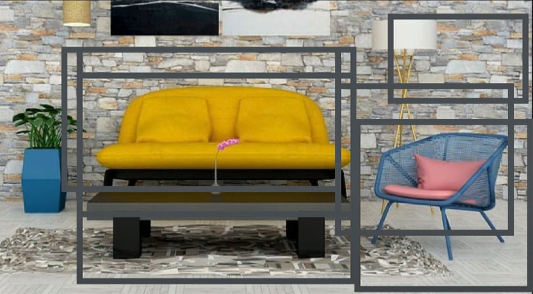
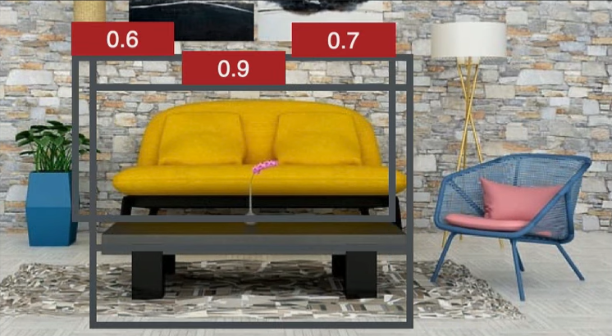
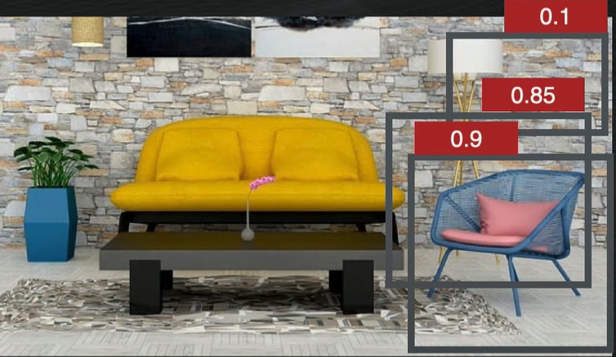
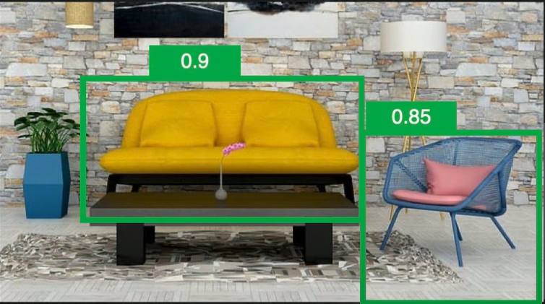
Non maximum suppression
ALGORITMO YOLO

Slide 24
Desarrollo de algortimo
CNN

Slide 25
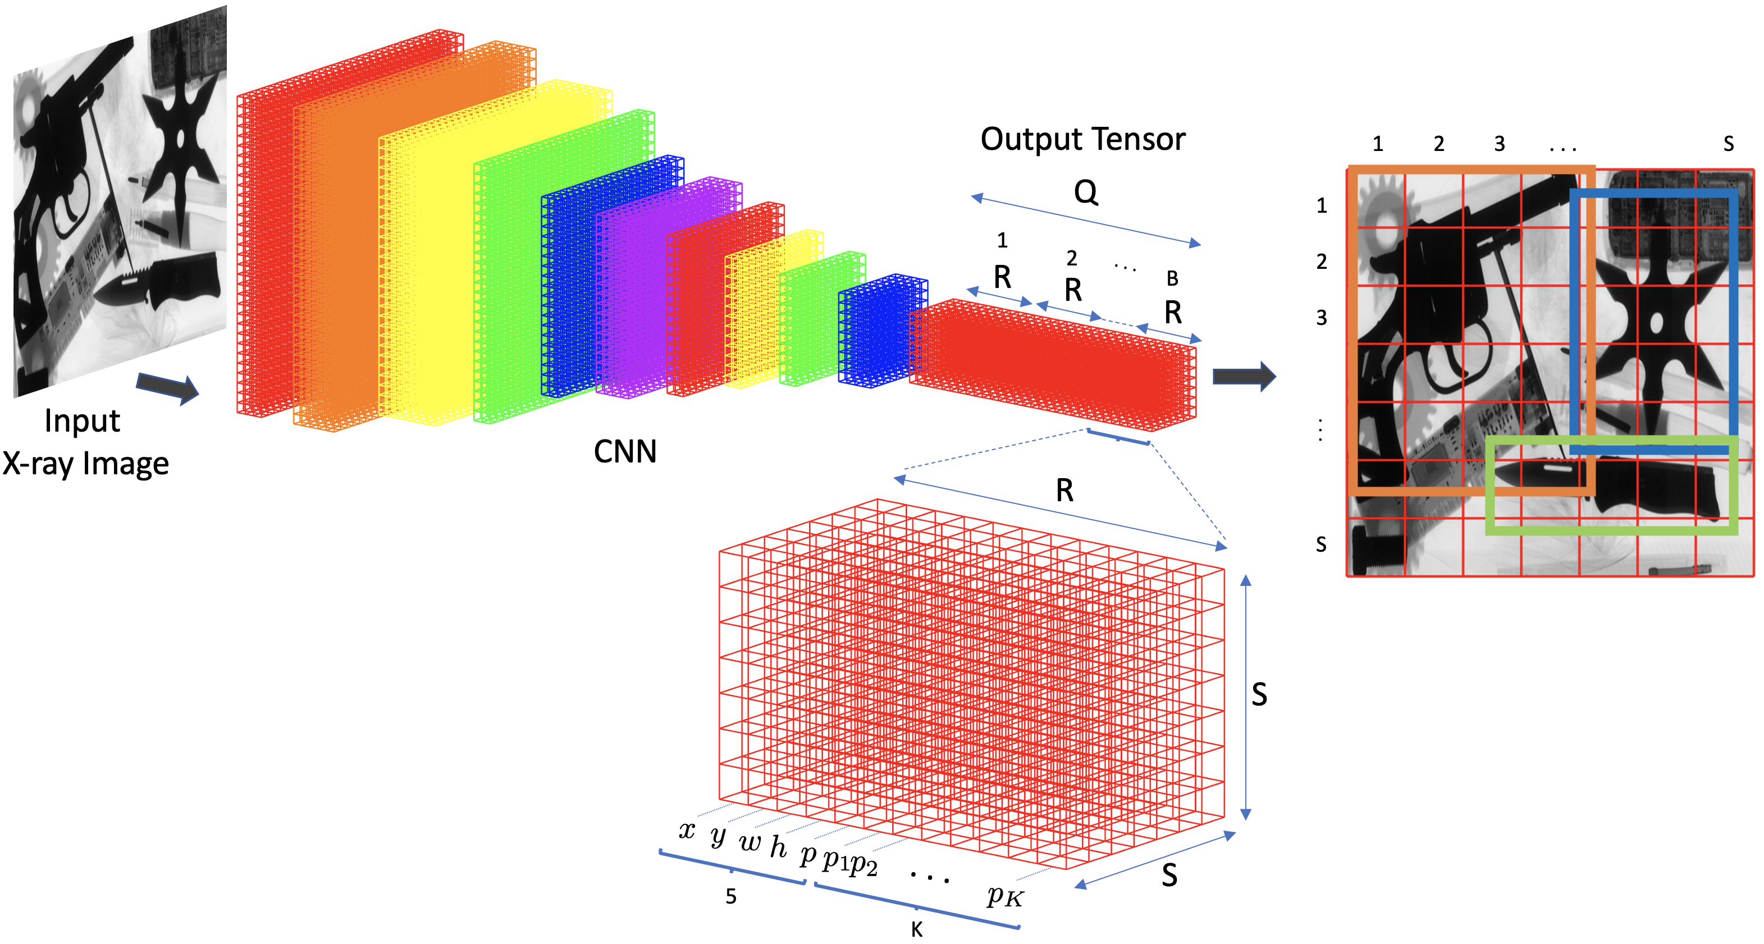
Arquitectura SALIDA de yolo
ALGORITMO YOLO

Slide 26

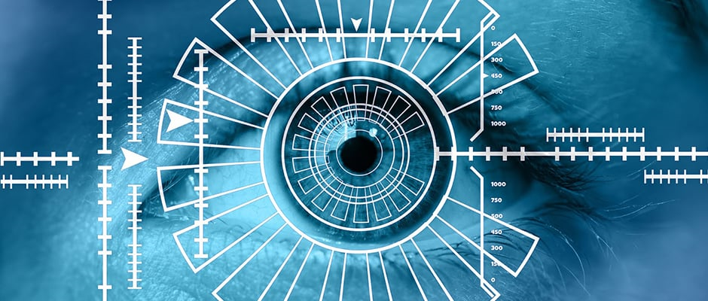
gracias por su atencion

